Slide 1
Ny-skriftlighed, OEG
Organisering, kпoordinering og fællesskrivegenrer

Slide 2
Disposition
Ny-skriftlighed
Organisering af skriftligheden på OEG
Fællesskrivegenrer og skrivelyst

Slide 3
Ny-skriftlighed
”Det skriftlige arbejde skal anvendes til at sikre kvaliteten af den enkelte elevs uddannelse i forhold til målene for såvel uddannelsen som helhed som for de enkelte fag.” Eller sagt med andre ord: Når eleverne skriver rapporter i fysik, essays i dansk og tværfaglige opgaver i almen studieforberedelse, handler det ikke længere kun om, at de skal tilegne sig faglig viden. De skal også udvikle deres studiekompetence.”, Ellen Krogh, Gymnasieskolen.

Slide 4
Studieforberedende skrivning stx, bek. 2010
1.1. Eleverne skal kunne finde og udvælge relevant stof samt behandle og skriftligt formidle centrale enkelt- og flerfaglige emner.
Eleverne skal under anvendelse af faglig viden, grundlæggende metoder i faget fagene og relevant dokumentation kunne give en klar, sammenhængende og nuanceret skriftlig fremstilling, der bygger på følgende studieforberedende skrivekompetencer:
genrebevidsthed
sproglig korrekthed (sproglig klarhed)
disposition
argumentation
anvendelse af citater, figurer, illustrationer m.v.
præsentation
relevante henvisninger, noteapparat og litteraturliste.
De studieforberedende skrivekompetencer skal anvendes i blandt andet studieretningsprojektet.

Slide 5
Hvorfor fælles mål for skriftligheden: Ny-skriftlighed
Overblik for elever og lærere – ex redegørelsen er noget forskelligt i fagene
Sikring af at den generelle skriftlighed ikke falder mellem mange stole – systematik
Det enkelte fag høster af en fælles progression i skriftligheden

Slide 6
I en skriftbåren kultur er skriftlighed en afgørende kompetence (verdensborgerkompetence, OECD)
Eleverne skal være gode formidlere – kunne skrive i mange sammenhænge
Skriftlighed er dannelse

Slide 7

Udfordringer i det skriftlige arbejde – et skoleperspektiv
Det skriftlige niveau
Manglende afleveringer
Motivation
Snyd (cand.copi, remix-kulturen)
Opsamlende: Motivation/fokuseret indsats

Slide 8
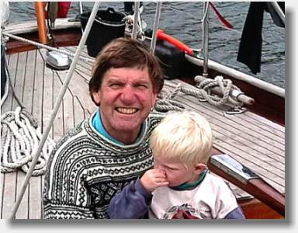
Vi kan hjælpe de skrivende elever med at blive skipper på egen skude…

Slide 9
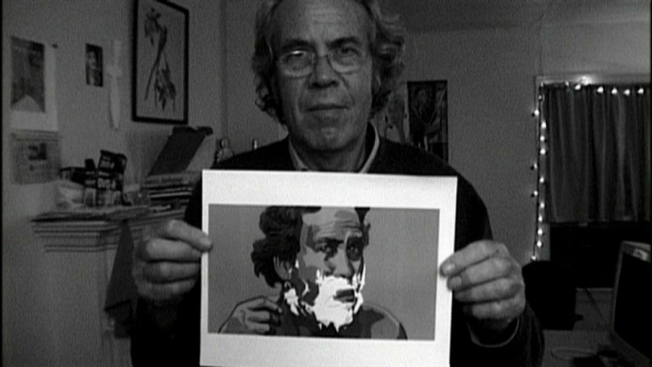
… ved at tilbyde fokus, rammer og spilleregler

Slide 10
Organisering af skriftligheden, OEG
Afleveringsplan – (teamlederkredsen)
Progressionsplan – (teamopgave)
Skriftligheden ind i undervisnings/studietiden (faglæreren/faggruppen)
Skrivecamp i forbindelse med større skriftlige opgaver (skriftlighedsgruppen)
Skriveteknikker: proces/tænkeskrivning i det skriftlige arbejde (faglæreren/faggruppen)
Ny rettepraksis

Slide 12
Fremstillingsformer/skrivehandlinger i gymnasiets skrivning
Referat: gengiver det væsentlige, kernen i andres tekster.
Redegørelse: giver en fokuseret tilgang af en tekst ud fra et bestemt formål.
Perspektivering: Gør opmærksom på på hvordan noget har betydning, konsekvenser i andre – især fremtidige – sammenhænge.
Refleksion: forholder sig begrebsmæssigt til observationer, erfaringer – ofte med en ændring for øje.
Analyse: opdeler et emne, en tekst i dets bestanddele.
Fortolkning: giver en samlet opfattelse af meningen, sammenhængen i et emnes, en teksts en genstands bestanddele.
Kilde: Akademisk skrivecenter, KUA
Vurdering: tager stilling til værdien af noget ud fra fagligt acceptable kriterier.
Diskussion: sætter forskellige(s) synspunkter op over for hinanden, gerne med det formål at nå frem til et nyt synspunkt, en kombination, syntese.
Sammenligning: påviser ligheder og forskelle mellem to emner, forhold, genstande m.v.
Argumentation: anføre fagligt acceptable grunde for påstande, opfattelser, synspunkter.
Citat: gengiver en tekst ordret.
Kategorisering: inddeler informationer efter et bestemt system, synsvinkel.
Parafrase: gengiver indholdet, mening efter mening i andres tekst.

Slide 13
Feedback i skrivningen, ex på rettemodeller:
1. udkast afleveres (fx 3 timer). Respons i grupper. Konkrete råd fra andre elever i forhold til definerede fokuspunkter, fx væsentlighed, vinkel, brug af rubrik, underrubrik.
1. aflevering (fx 2 elevtimer) gennemlæsning og mundtlige kommentarer i forhold til fokuspunkter. Videre arbejde (2 e.timer). Elever retter hinandens tekster i forhold til fokuspunkter og korrektur (1 e.time).
Gennemgang af modeltekst på tavlen. Fremhæve godt og dårligt.
(1. udkast kan være tænkeskrivning/dele af tekst/disposition)

Slide 14
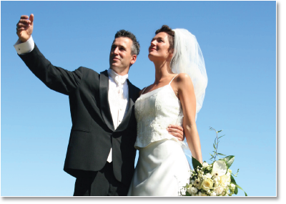
Fokuseret rettepraksis og processkrivning = a match of Heaven

Slide 15

Fire skrivesøjler
Faglig skrivning
Formidlingsskrivning
Argumenterende/kommenterende skrivning
Kreativ skrivning

Slide 17
Offentlighedens skriveformer
Influenza A – et eksempel på autentiske skriveformer
Træning i små formater

Slide 18
Ingen pandemiplaner kan forhindre en pandemi, men samfundet har aldrig været bedre rustet til at begrænse følgerne af en pandemi (…) Vi ved, at virus er følsomt for oseltamivir og zanamivir, og vi har et har et betydeligt beredskabslager af specielt oseltamivir (…). De første vigtige skridt til fremstilling af en vaccine er begyndt, og vi har i Danmark indgået en aftale om at få leveret vaccine, der sikrer, at vi kan vaccinere risikogrupper og særligt udsatte, når og hvis WHO erklærer pandemi (fase 6).
Ugeskrift for læger, april 2009
Adjuvans og konserveringsmiddel
Pandemrix® indeholder adjuvans, som er et hjælpestof, der skal forstærke den immunologiske reaktion på vaccinen. Adjuvanset (AS03) består af squalen, DL-alfa-tocopherol og polysorbat 80. Squalen er udvundet af hajlever og er et naturligt forstadium til kolesterol og steroidhormoner mens DL-alfa-tocopherol er E-vitamin. Polysorbat 80 er en stabilisator, som anvendes i vacciner og andre injektionspræparater. Sundhedsstyrelsens hjemmeside, vaccineforklaring

Slide 19
”Sundhedsstyrelsen anbefaler vaccination mod influenza A (H1N1) til de fleste i risiko­gruppen. Vaccination gør risikoen for at blive smittet meget lille, og beskytter dig dermed mod at blive alvorligt syg. Det er gratis at blive vaccineret. Kontakt din læge og spørg, om du bør blive vaccineret, hvis du tilhører en risikogruppe.”
Sundhedsstyrelsens hjemmeside, information til folk i risikogrupper.

Slide 20
Hvorfor skrivesøjlerne?
at tænke en stilladsering for skriveundervisningen.
at introducere nogle overordnede rammer for skrivningen, der kan anvendes i alle fag, så dels a)den generelle skriftlighedstræning finder sted i alle fag – også i fag som religion, oldtidskundskab og historie b) rammerne er relevante for de genrer, der i øvrigt skrives i i fagene.
at motivere for en større skrivelyst. Skrivesøjlerne breder feltet for skriftligheden ud og inddrager autentiske skrivesammenhænge, der viser relevansen af den faglige skrivning. Skrivesøjlerne tilbyder skriveformer, der kan variere de traditionelle skriveformer i fagene.

Slide 21
Krise i skriftlig matematik:
Den traditionelle opgaveløsning i matematik er automatiseret: www.wolframalpha.com
Rettearbejdet kan automatiseres
Udveje?
Udbyggede metodeforklaringer
Matematikrapporter
Formidlingsopgaver
Kilde: Claus S. Jessen, tidligere fagkonsulent i fysik

Slide 22
Srp-opgave -faglig formidling
Kombination af studieretningsfag på A-niveau
med dansk som formidlingsfag
Opgaven går ud på at lave en tre-delt opgave:
At lave en rimeligt dybtgående (særfaglig) opgave i fx fysik om fx kaosteorien
At udforme denne fysik-opgave om kaos-teori til populærvidenskabelig artikel i fx Illustreret videnskab
At skrive en metaopave om de kommunikationsmæssige overvejelser der ligger til grund for artiklens udformning med præsentation og brug af en danskfagligt begrebsapparat (valg og fravalg, fremstillingsformer, sproglige niveau, modtagervinkling etc.)
Kilde: Haslev Gymnasium

Slide 23
Vægtning
Fysikdelen om kaosteori 12-15 sider
Videnskabs-artiklen 3-4 sider
Meta-dansk-delen 4-6 sider
Kaos-teori i fysik
Artikel
Meta-opgave om formidling

Slide 24
Skrivelyst - udviklingsprojekter
Blogsskrivning i undervisningen – elevernes skrivekompetencer som faglig ressource
Huspoet: Mette Moestrup – kreativ skrivning som faglig skrivning, www.hjem2.dk

Slide 25

Kreativ opgave i historie: Skriv en novelle om en typisk morgen i en dansk familie i 1960´erne

Slide 26

Journalistisk skrivning
SKRIVEPROBLEMER
JOURNALISTISKE LØSNINGER
Motivation: kunstig, lokal skrivesituation
Eleverne har svært ved at skabe sammenhæng i de skriftlige produkter
Eleverne formidler ikke (godt) nok
Eleverne mangler basal sprogrigtighed (herunder syntaks og kohærens)
Eleverne skriver for meget ”fra hoften”
Globale/almene genrer
Fokus på vinkel (en art problemformulering): strukturerer formidlingen
Genrerne implicerer klart kommunikationssituation fx afsender/modtager
Overskuelig syntaks (helsætninger)
Fokus på research og redigering

Slide 27
Opsamling
Basisgenrer binder fagene tættere sammen og skaber faglige synergier.
Autenticitet og publicering skaber motivation for skriftligheden.
Skriftligheden skal være både traditionel faglig skrivning og omskrivninger til et mangefold af udtryksformer.
Brede skriftlighedskompetencer er nødvendige i en skriftkultur med et mangefold af kontekster.
Fælles koordinering af skriftligheden kræver ressourcer til den fælles dialog.

